Slide 1
Территориальный орган
Федеральной службы
государственной статистики
по Самарской области
Форма № МП-сп
Сведения об основных показателях деятельности малого предприятия за 2020 год

Slide 2
Форма МП-сп
Форма № МП-сп и указания по ее заполнению размещены на сайте Росстата по ссылке https://rosstat.gov.ru/small_business (вкладка о сплошном наблюдении за 2020 год → "Формы отчетности и указания по их заполнению").
Предоставление формы возможно
в электронном виде:
- через специализированного оператора связи;
- на интернет-сайте Росстата https://rosstat.gov.ru/;
- на портале Госуслуг https://www.gosuslugi.ru/.
на бумажном носителе:
в адрес Самарастата;
в районные и городские отделы статистики по фактическому месту осуществления основной предпринимательской деятельности.
Сроки предоставления:
до 1 мая 2021 года – на Едином портале государственных и муниципальных услуг;
до 1 апреля 2021 года – иными способами предоставления.

Slide 3
В форму федерального статистического наблюдения № МП-сп «Сведения об основных показателях деятельности малого предприятия за 2020 год» включаются сведения в целом по юридическому лицу, то есть по всем филиалам и структурным подразделениям данного предприятия независимо от их местонахождения, в том числе осуществляющим деятельность за пределами Российской Федерации.
Временно неработающие предприятия, на которых в течение части 2020 года имели место производство и продажа товаров, выполнение работ и услуг или инвестиционная деятельность, предоставляют форму на общих основаниях.
Если в 2020 году имели место реорганизация, изменение структуры юридического лица или изменение методологии исчисления показателей, то данные за 2019 год в форме приводятся исходя из новой структуры юридического лица или методологии, принятой в 2020 году.

Slide 4
пример заполнения ФОРМЫ

Slide 6
В зависимости от применяемых организацией систем налогообложения в вопросе 1.4 могут быть заполнены как 1, так и 2 графоклетки.

Slide 7
Исследователи – работники, имеющие высшее образование, непосредственно занимающиеся научными исследованиями и разработками (создание новых знаний, продуктов, процессов, методов, систем). К ним также относятся руководители (директор предприятия, его заместитель и так далее), непосредственно отвечающие
за исследовательскую деятельность.

Slide 9
Предприятия, применяющие упрощенную систему налогообложения (УСН), заполняют данные по строке 15 в графе 4 в соответствии со статьей 346.24 НК РФ; приказом Минфина России от 22 октября 2012 г. № 135н «Об утверждении форм Книги учета доходов и расходов организаций и индивидуальных предпринимателей, применяющих упрощенную систему налогообложения, Книги учета доходов индивидуальных предпринимателей, применяющих патентную систему налогообложения, и Порядков их заполнения»; в соответствии со строкой 113 «Сумма полученных доходов за налоговый период» раздела 2.1.1 «Расчет налога, уплачиваемого в связи с применением УСН (объект налогообложения – доходы)», со строкой 213 «Сумма полученных доходов за налоговый период» раздела 2.2. «Расчет налога, уплачиваемого в связи с применением УСН, и минимального налога (объект налогообложения – доходы, уменьшенные на величину расходов)» Налоговой декларации по налогу, уплачиваемому в связи с применением УСН (форма по КНД 1152017).
Предприятия, применяющие систему налогообложения, основанную на едином налоге на вмененный доход (ЕНВД) по отдельным видам деятельности, отражают по строке 15 в графе 4 стоимость проданной продукции, товаров, выполненных работ и оказанных услуг в отчетном году на основании первичной учетной документации, отражающей все хозяйственные операции.
Предприятия, применяющие общую систему налогообложения (ОСНО), заполняют данные по строке 15 в графе 4 в соответствии со статьей 249 НК РФ; строкой 010 «Доходы от реализации» (стр. 040 Приложения 1 к Листу 02) листа 02 «Расчет налога на прибыль организаций» Налоговой декларации по налогу на прибыль организаций (форма по КНД 1151006).
Предприятия, заполняющие декларацию по единому сельскохозяйственному налогу (ЕСХН), заполняют данные по строке 15 в графе 4 в соответствии с п. 1, п. 8 статьи 346.5 НК РФ; в соответствии со строкой 010 «Сумма доходов за налоговый период, учитываемых при определении налоговой базы по налогу» раздела 2 «Расчет ЕСХН» Налоговой декларации по единому сельскохозяйственному налогу (форма по КНД 1151059).

Slide 10
СТРОКА 17 ≤ СТРОКИ 15 ГРАФЫ 4
СТРОКА 18 ≤ СТРОКИ 15 ГРАФЫ 4
СТРОКА 19 ≤ СТРОКИ 15 ГРАФЫ 4

Slide 11
Х
Платные услуги населению включают:
услуги бытовые;
транспортные услуги;
услуги почтовой связи и курьерские услуги;
услуги телекоммуникационные;
жилищные и коммунальные услуги;
услуги культуры;
туристские услуги;
услуги физической культуры и спорта;
услуги медицинские;
услуги гостиниц и аналогичных средств размещения;
ветеринарные услуги;
юридические услуги;
услуги системы образования;
услуги, предоставляемые гражданам пожилого возраста и инвалидам;
прочие виды услуг.
Платные услуги населению не включают:
деятельность в сфере торговли (в том числе на рынках);
услуги общественного питания;
услуги игорных заведений;
оказание услуг юридическим лицам, индивидуальным предпринимателям для осуществления ими предпринимательской деятельности, оплаченных из средств бюджетов всех уровней, внебюджетных фондов, добровольных пожертвований, финансовых и страховых, обязательного медицинского страхования, по оформлению таможенных деклараций, по реализации лотерейных билетов, ломбардов.
Перечень видов деятельности по оказанию платных услуг населению, размещен на сайте Росстата по адресу https://rosstat.gov.ru/small_business (вкладка о сплошном наблюдении за 2020 год → "Формы отчетности и указания по их заполнению").

Slide 12
Х
Примерами инновационной деятельности, направленной на создание новых или усовершенствованных продуктов (товаров, услуг) могут служить:
в промышленном производстве
запуск производства шпона в дополнение к производству фанеры и массива или ввод в эксплуатацию производства невыпускавшихся ранее напольных покрытий;
запуск производства молочных продуктов с пониженным содержанием жиров;
первое производство конфет с начинкой на основе натуральных компонентов и другие.
в строительстве
первое использование в работе пенополистирольного состава с повышенными теплоизоляционными качествами;
замена традиционного материала на полистиролбетон повышенной паропроницаемости, прочности и другие.
в сфере услуг
разработка и внедрение новых телекоммуникационных услуг (персональное ТВ дополнительные ТВ-пакеты, онлайн кинотеатры и другие), ранее не оказываемых организацией;
предоставление широкополосного доступа к сети Интернет по проводным сетям взамен или в дополнение к уже предоставляемому узкополосному доступу и другие.
в организациях сельского хозяйства
выращивание новых сортов картофеля с высокими растительными и вкусовыми качествами;
услуга по опрыскиванию сельскохозяйственных культур с воздуха, ранее не оказываемая и другие.

Slide 13
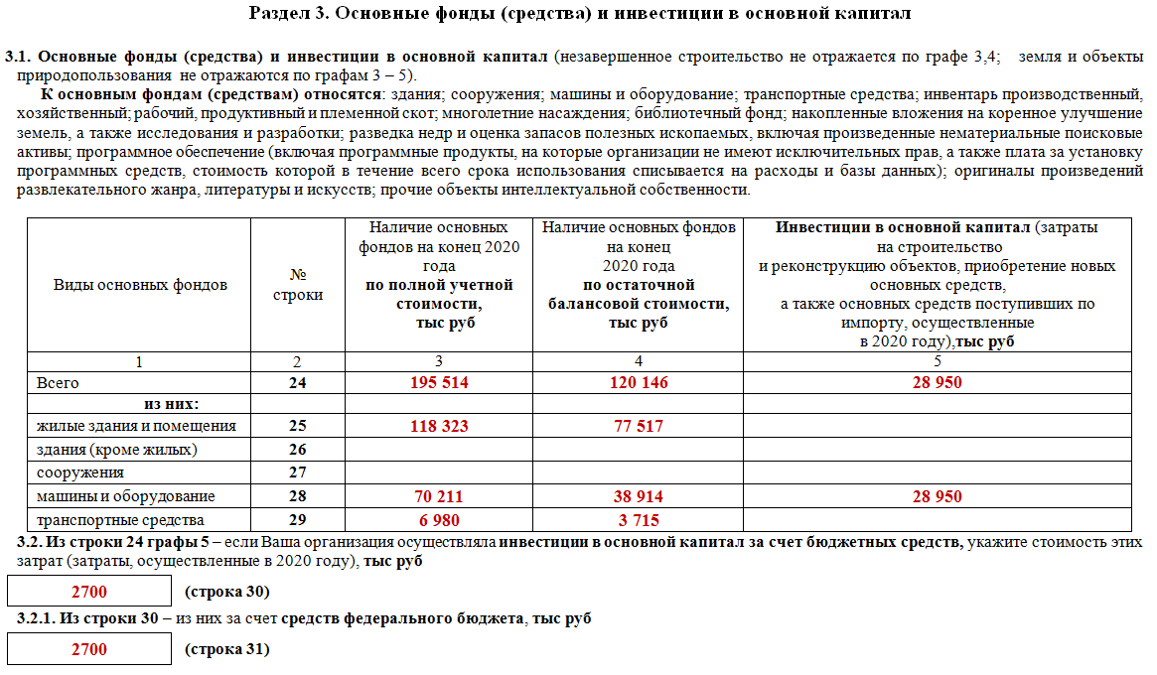
строка 24 (графы 3-5) ≥ (строки 25+26+27+28+29)(графы 3-5)
Подробнее смотрите Указания по заполнению настоящей формы.

Slide 14
Инвестиции в основной капитал
Инвестиции в основной капитал (в части новых, а также приобретенных по импорту основных средств) - это затраты на строительство, реконструкцию (включая расширение и модернизацию) объектов, которые приводят к увеличению их первоначальной стоимости; приобретение машин, оборудования, транспортных средств, производственного и хозяйственного инвентаря, бухгалтерский учет которых осуществляется в порядке, установленном для учета вложений во внеоборотные активы, инвестиции в объекты интеллектуальной собственности: произведения науки, литературы и искусства, программное обеспечение и базы данных для ЭВМ, изобретения, полезные модели, промышленные образцы, селекционные достижения; произведенные нематериальные поисковые затраты; культивируемые биологические ресурсы (в соответствии с Общероссийским классификатором основных фондов ОКОФ ОК 013-2014 (СНС 2008).
Инвестиции в основной капитал, направленные организациями-заказчиками на строительство (или реконструкцию) зданий и сооружений, отражаются в графе 5 независимо от того, будет ли завершенный объект включен в состав основных фондов (средств) данной организации или передан другому пользователю.

Slide 15
В составе инвестиций в основной капитал учитываются затраты, производимые за счет всех источников финансирования (собственные средства, кредиты, заемные средства, бюджетные средства и другие), включая средства бюджетов на возвратной и безвозвратной основе, кредиты, техническую и гуманитарную помощь, договоры мены, а также затраты, осуществленные за счет денежных средств граждан и юридических лиц, привлекаемых организациями-застройщиками на долевое строительство на основе договоров, оформленных в соответствии с Федеральным законом от 30 декабря 2004 г. № 214-ФЗ «Об участии в долевом строительстве многоквартирных домов и иных объектов недвижимости».
Если организация-заказчик осуществляет строительство зданий и сооружений на протяжении нескольких лет, то в графе 5 отражаются только затраты 2020 года.
Данные в форме приводятся без налога на добавленную стоимость.
Если расчеты за выполненные работы (услуги) производились в иностранной валюте, то эти объемы пересчитываются в рубли по курсу, установленному Центральным банком Российской Федерации на момент выполнения работ (услуг). Расходы на покупку машин, оборудования, других основных средств (основных фондов), произведенные в иностранной валюте, пересчитываются в рубли по курсу, установленному на дату принятия грузовой таможенной декларации к таможенному оформлению, моменту перехода границы или после момента смены собственника (по условиям контракта).

Slide 16
В инвестиции в основной капитал не включаются затраты:
Монитор или кондиционер, или холодильник стоимостью имущества не более 40 тысяч рублей за единицу не отражаются в бухгалтерском учете в составе основных средств ПБУ 6/01«Учет основных средств» и не включаются в инвестиции.
Затраты на приобретение компьютера как совокупности объединенных воедино системного блока, монитора, клавиатуры и манипулятора «мышь»; библиотечного фонда в целом, а не отдельного тома в отражаются инвестициях в основной капитал.
На приобретение основных средств стоимостью до 40 тысяч рублей за единицу, если в бухгалтерском учете они не отражаются в составе основных средств. При этом стоимостное ограничение относится не к отдельным предметам, а к инвентарному объекту в целом.
На приобретение машин, оборудования, транспортных средств, производственного и хозяйственного инвентаря, зданий и сооружений, числившихся ранее на балансе у других юридических и (или) физических лиц (то есть на вторичном рынке), кроме приобретенных по импорту.
Организация приобрела здание, сооружение на вторичном рынке; транспортное средство у юридических и (или) физических лиц (основное средство стояло на балансе у продавца) – не включается в инвестиции в основной капитал.
Стоимость основных средств, переданных с баланса на баланс организации.

Slide 17
В инвестиции в основной капитал не включаются затраты:
Организация приобрела квартиру для работника у застройщика новую и возможно без ремонта – не включаются в инвестиции в основной капитал, но если организация занималась строительством здания, сооружения и других объектов, то затраты на строительство отражаются в форме.
На приобретение квартир в объектах жилого фонда, зачисляемых на баланс организации и учитываемых на счетах учета основных средств.
На приобретение объектов незавершенного строительства.
Организация, купившая объект незавершенного строительства, показывает затраты только на достройку приобретенного объекта незавершенного строительства.
Основные средства для передачи лизинговыми компаниями (лизингодателями) в лизинг не включаются в инвестиции в основной капитал, но если лизингодатель приобретает основное средство для собственного использования, то оно отражается в форме.
Стоимость имущества, переданного лизинговыми компаниями в лизинг.
На приобретение земельных участков, включая плату за землю при покупке, изъятии (выкупе) земельных участков для строительства, а также выплаты земельного налога (аренды) в период строительства и объектов природопользования.

Slide 18
В вопросе 3.2. из строки 24 графы 5 - если Ваша организация осуществляла инвестиции в основной капитал за счет бюджетных средств, укажите:
по строке 30 стоимость затрат (инвестиций в основной капитал), осуществленных в 2020 году на приобретение и создание основных фондов за счет бюджетных средств;
по строке 31- из них (из строки 30) за счет средств федерального бюджета.
Если заполнена строка 30, то строка 30 ≤ строка 24 графа 5
Если заполнена строка 31, то строка 31 ≤ строка 30

